Slide 1
Construção de Árvores de Sufixos
“On-line construction of suffix trees”,
Esko Ukkonen
Francisco do Nascimento
Introd. A Biologia Computacional – Kátia Guimarães

Slide 2
Overview
Continuação da Aula “Encontrando Sementes e Repeats”
Árvores de Sufixos como solução para diversos problemas da Biologia Computacional
Atrativos:
Construção em tempo linear
Consultar padrão w de tamanho m, em tempo O(m)
Encontrar todas as k ocorrências do padrão w no texto S, em tempo O(m + k), independente do tamanho de S.

Slide 3
Árvore de Sufixo
Árvore enraizada, com n folhas.
Cada aresta é rotulada por um substring de S.
Arestas que saem de um vértice devem ter rótulos com prefixos diferentes.
Cada folha corresponde a um sufixo de S.

Slide 4
Suffix trie and suffix tree
abaab
baab
aab
ab
b
Trie(abaab)
Tree(abaab)
a
b
a
baab
b
a
a
ab
a
baab
b
a
a
b
b

Slide 5
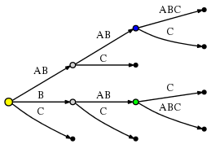
Suffix Tree para ABABABC
1
1: ABABABC
2: BABABC
3: ABABC
4: BABC
5: ABC
6: BC
7: C
8: -
3
5
4
8
2
6
7

Slide 6
Tree(T) is full text index
Tree(T)
P occurs in T at locations 8, 31, …
P
31
8
P occurs in T ⬄ P is a prefix of some suffix of T ⬄ Path for P exists in Tree(T)
All occurrences of P in time O(|P| + #occ)

Slide 7
Encontrar ocorrências de AB em ABABABC
1
1: ABABABC
2: BABABC
3: ABABC
4: BABC
5: ABC
6: BC
7: C
8: -
3
5
4
8
2
6
7

Slide 8
A idéia de partir de T^{i-1} para T^{i}
De STrie(T^{i-1}) para STrie(T^{i})
Insere dois diferentes grupos de transições-t_{i}
Estados limitantes recebem uma transição : estados folhas são expandidos em uma ramo já existente
Estados não-folhas, deixam de ser pontos ativos e abrem novo ramo com a nova transição.
De STree(T^{i-1}) para STree(T^{i})
Também, insere dois diferentes grupos de transições-t_{i}
A expansão do ramo é substituída pela atualização do ponteiro final de cada transição que represente o branch.
Cria-se novos branches começando a partir de estados s_{h} encontrados através de suffix links.

Slide 9
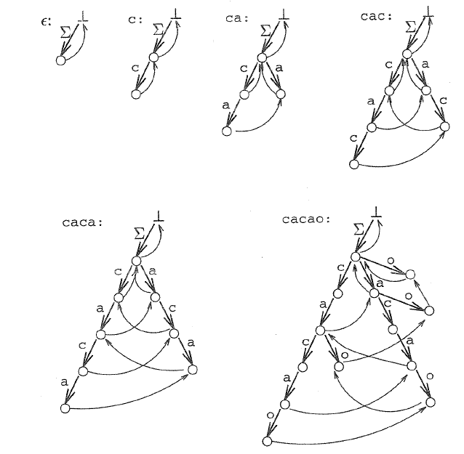

Slide 10
Notações - STrie
${T= t}_{1}t_{2}{…t}_{n}: String sobre um alfabeto \sum{}$
$T_{i}=t_{i}{…t}_{n}, onde 1≤i≤n+1 :$Sufixos de T
$T_{n+1}=ε :sufixo vazio$
$STrie({T)=\left\{Q ∪\left\{⊥\right\}, root, F, g, f\right\}}_{}: Suffix Trie$
Onde Q = Conjunto de estados de STrie correspondente injetivamente às substrings de T
$⊥$ : estado auxiliar
F : conjunto de estados finais
g : Função de transição
f : função sufixo

Slide 11
Notações - STree
${T= t}_{1}t_{2}{…t}_{n}: String sobre um alfabeto Σ$
$T_{i}=t_{i}{…t}_{n}, onde 1≤i≤n+1 :$Sufixos de T
$T_{n+1}=ε :sufixo vazio$
$STree({T)=\left\{Q´ ∪\left\{⊥\right\}, root, g´, f´\right\}}_{}: Suffix Tree$
Onde Q´ = Estados explícitos de Q, definido por um sub-conjunto de estados de STrie contido de:
All branching states – mínimo de duas transições
All leaves states – Sem transições
$⊥$ : estado auxiliar
g´(s, w) = r .:. Função de transição do estado s a r, percorrendo o caminho da string w.
w = (k,p) : a string w é representada pelo par (k,p) para indicar a substring de T, tal que w = $t_{k}…t_{p}$
Consequentemente, g´(s, (k,p)) = r
g´($⊥$, a) = root, para todo a $∈Σ$
f´: suffix links, definida apenas para os estados explícitos

Slide 12
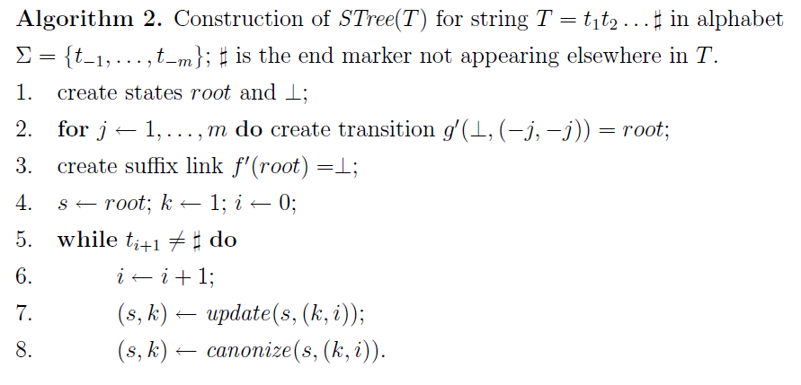
Algoritmo do Artigo: Construction

Slide 13
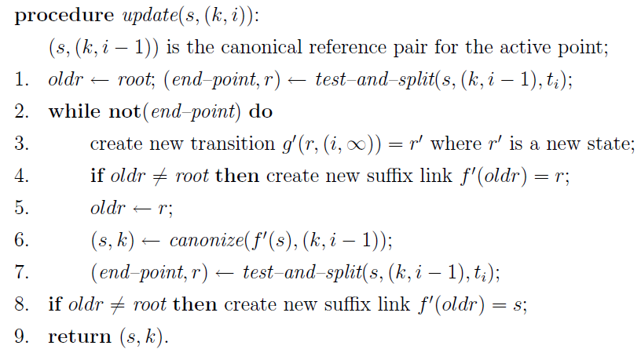
Procedure update

Slide 14
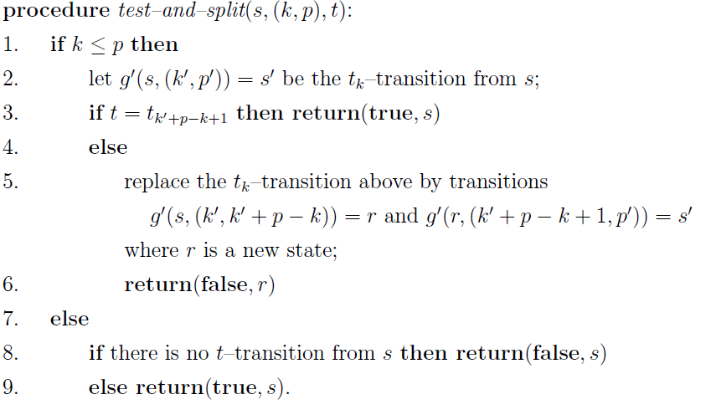
Procedure test-and-split

Slide 15
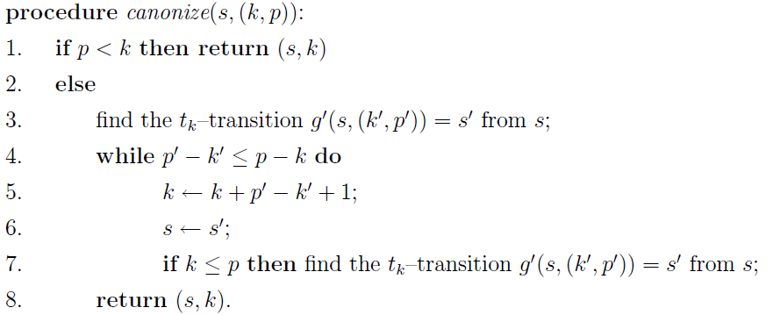
Procedure canonize

Slide 16
Implementação do Algoritmo
http://en.literateprograms.org/Suffix_tree_(Java)
Visualização do Grafo: http://www.graphviz.org

Slide 17
On-line construction of Trie(T)
T = t₁t₂ … t_{n}$
P_{i} = t₁t₂ … t_{i} i:th prefix of T
on-line idea: update Trie(P_{i}) to Trie(P_{i+1})
=> very simple construction

Slide 18
Trie(abaab)
Trie(a)
Trie(ab)
Trie(aba)
abaa
baa
aa
εa
ε
a
a
b
a
b
b
b
a
a
chain of links connects the end points of current suffixes

Slide 19
Trie(abaab)
Trie(abaa)
a
a
b
a
b
a
b
b
b
b
a
a
a
a
a
a
a

Slide 20
Trie(abaab)
Trie(abaa)
a
a
b
a
b
a
b
b
b
b
a
a
a
a
a
a
a
Add next symbol = b

Slide 21
Trie(abaab)
Trie(abaa)
a
a
b
a
b
a
b
b
b
b
a
a
a
a
a
a
a
Add next symbol = b
From here on b-arc already exists

Slide 22
Trie(abaab)
a
a
b
a
b
a
b
b
b
b
a
a
a
a
a
a
a
Trie(abaab)
a
b
b
a
a
a
b
a
a
b
b

Slide 23
What happens in Trie(P_{i}) => Trie(P_{i+1}) ?
Before
a_{i}
From here on the a_{i}-arc exists already => stop updating here
After
a_{i}
a_{i}
a_{i}
a_{i}
a_{i}
New suffix links
New nodes

Slide 24
On-line procedure for suffix trie
Create Trie(t₁): nodes root and v, an arc son(root, t₁) = v, and suffix links slink(v) := root and slink(root) := root
for i := 2 to n do begin
v_{i-1} := leaf of Trie(t₁…t_{i-1}) for string t₁…t_{i-1} (i.e., the deepest leaf)
v := v_{i-1}; v´ := 0
while node v has no outgoing arc for t_{i} do begin
Create a new node v´´ and an arc son(v,t_{i}) = v´´
if v´ ≠ 0 then slink(v) := v´´
v := slink(v); v´ := v´´ end
for the node v´´ such that v´´= son(v,t_{i}) do if v´´ = v´ then slink(v’) := root else slink(v´) := v´´

Slide 25
Suffix trees on-line
’compacted version’ of the on-line trie construction: simulate the construction on the linear size tree instead of the trie => time O(|T|)
all trie nodes are conceptually still needed => implicit and real nodes

Slide 26
Implicit and real nodes
Pair (v,α) is an implicit node in Tree(T) if v is a node of Tree and α is a (proper) prefix of the label of some arc from v. If α is the empty string then (v, α) is a ’real’ node (= v).
Let v = node(α´) in Tree(T). Then implicit node (v, α) represents node(α´α) of Trie(T)

Slide 27
Implicit node
…
α´
v
…
α
(v, α)

Slide 28
Suffix links and open arcs
root
α
…
aα
slink(v)
v
…
label [i,*] instead of [i,j] if w is a leaf and j is the scanned position of T
w

Slide 29
On-line procedure for suffix tree
Input: string T = t₁t₂ … t_{n}$
Output: Tree(T)
Notation: son(v,α) = w iff there is an arc from v to w with label α
son(v,ε) = v
Function Canonize(v, α):
while son(v, α´) ≠ 0 where α = α´ α´´, | α´| > 0 do
v := son(v, α´); α := α´´
return (v, α)

Slide 30
Suffix-tree on-line: main procedure
Create Tree(t₁); slink(root) := root
(v, α) := (root, ε) /* (v, α) is the start node */
for i := 2 to n+1 do
v´ := 0
while there is no arc from v with label prefix αt_{i} do
if α ≠ ε then /* divide the arc w = son(v, αη) into two */
son(v, α) := v´´; son(v´´,t_{i}) := v´´´; son(v´´,η) := w
else
son(v,t_{i}) := v´´´; v´´ := v
if v´ ≠ 0 then slink(v´) := v´´
v´ := v´´; v := slink(v); (v, α) := Canonize(v, α)
if v´ ≠ 0 then slink(v´) := v
(v, α) := Canonize(v, αt_{i}) /* (v, α) = start node of the next round */

Slide 31
Referências
On-line construction of suffix trees – Esko Ukkonen
http://homepage.usask.ca/~ctl271/857/suffix_tree.shtml
http://stackoverflow.com/questions/10168097/how-and-when-to-create-a-suffix-link-in-suffix-tree

